Slide 1
Teknosavo Finance
NIMI
xx.xx.xxxx

Slide 2
TEKNOSAVO FINANCE
Teknosavon oma rahoitusmalli, joka on virallisesti rekisteröity osaksi yrityksen toimintaa
Tuo Teknosavon lähemmäksi loppuasiakasta / tuotteiden käyttäjää
Helpottaa asiakkaan investoinnin toteutusta
Investointi ei kuormita kertaluonteisesti asiakkaan tilikautta
Räätälöidään asiakaskohtaisesti:
Laiteinvestoinnit
Huolto ja kunnossapito
Mahdollinen kehitystyö sopimuskauden aikana
Sopimusaika
Nykyisten käytössä olevien laitteiden mahdollinen lunastus

Slide 3
RAHOITUSTA 14 ERI MAASSA
Teknosavo Finance

Slide 4
HUOLTOSOPIMUS & RAHOITUS
Teknosavo Finance
Huolto- ja kunnossapito sopimus osana Palvelusopimusta:
Ohjelmistojen jatkuva päivitys tuotekehityspäivitysten yhteydessä.
Tämä takaa, että asiakkaalla on aina uusin teknologia käytössä
Teknosavon huoltokäynnit tehtaalla
Viikoittainen seuranta
Päivystyspalvelu
Vapauttaa asiakkaan omaa huoltohenkilöstöresurssia
TEKNOSAVON ARVOLUPAUS: Pienempi puuhäviö • Energiasäästöt • Kapasiteetin kasvu • Tuotannon tasaisuus

Slide 5
HUOLTOSOPIMUS & RAHOITUS
Teknosavo Finance
Case 1: 60 kk sisältää huoltosopimuksen 9 600 €/kk
Case 2: 60 kk sisältää huoltosopimuksen 14 200 €/kk
SISÄLTÖ: Laitteisto, huollot ja kehitystyö sopimuskauden aikana.
Käytössä olevien nykyisten laitteiden kompensaatio esim. 25 000 €, kun optimointilinja uusitaan kokonaisuudessaan uuteen Teknosavo Smart -tuoteperheeseen.
60 kk service agreement
New system.

Slide 6
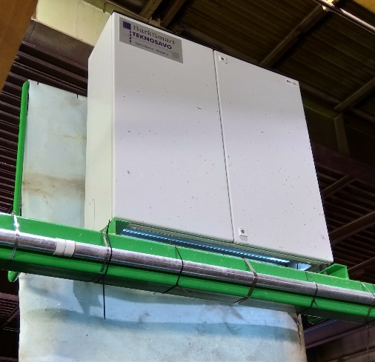
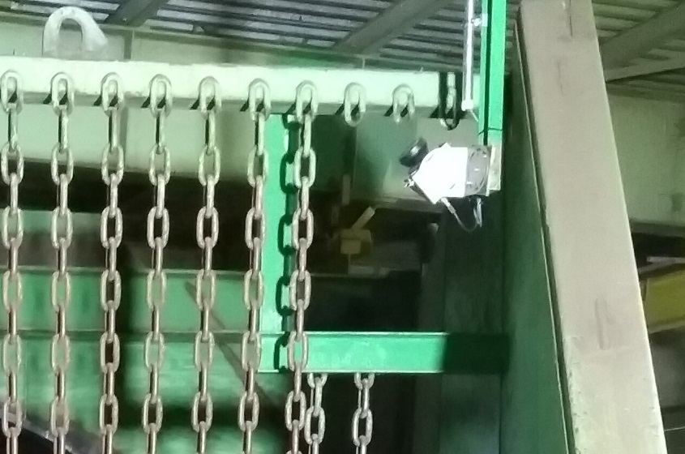
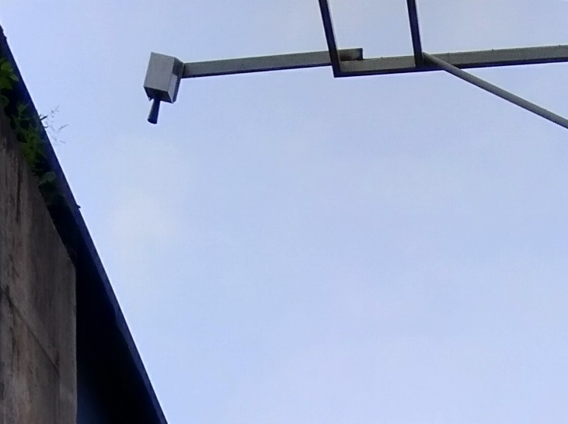
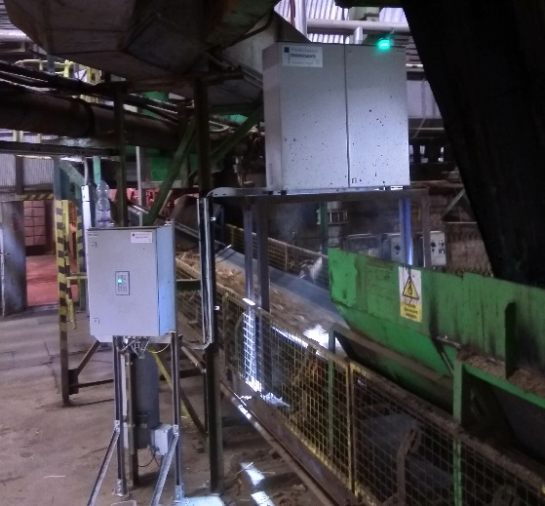
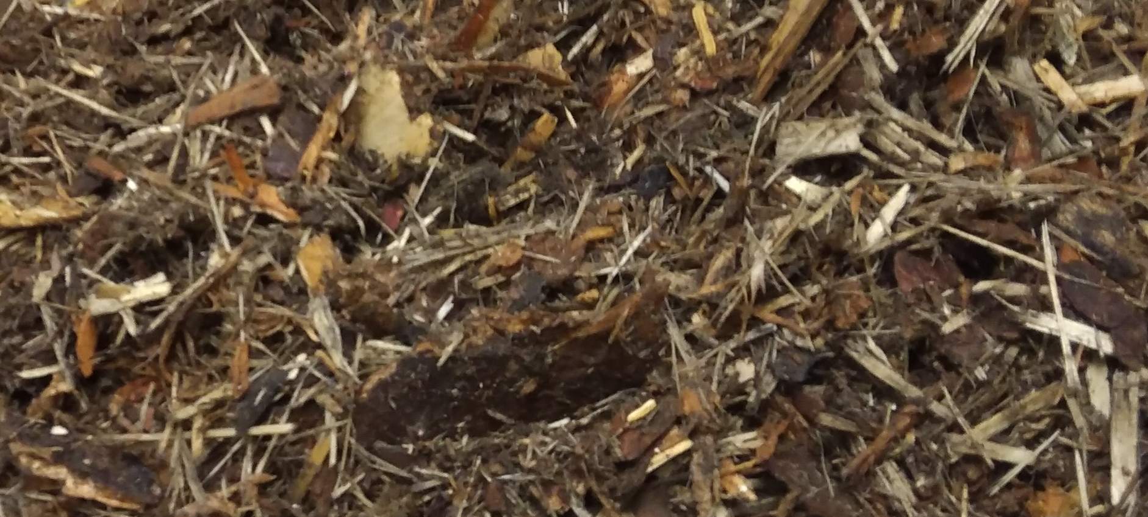
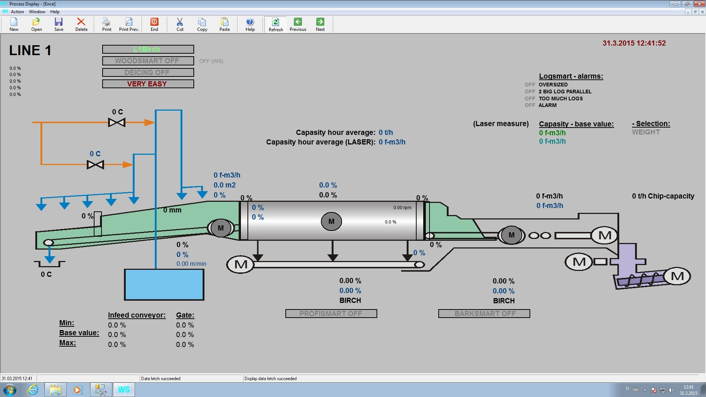
WOODSMARTTM
WOODSMART

Slide 7
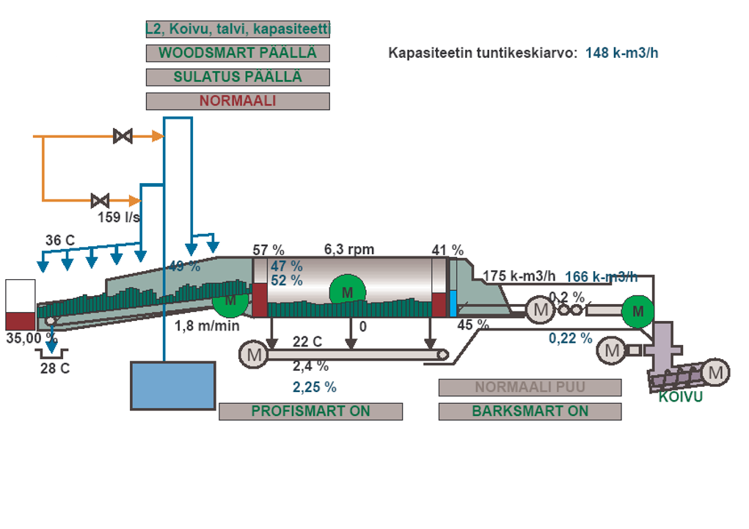
WOODSMARTTM DISPLAY
Musta = Aktiivi arvo
Sininen = Kesiarvo(WS AVG or 1 h AVG) / Asetus arvo: portille, rumpu rpm, kuljettimelle
Vihreä = Tavoite arvo
Punainen = Arvo ylityksestä tehtävälle hälytykselle

Slide 8
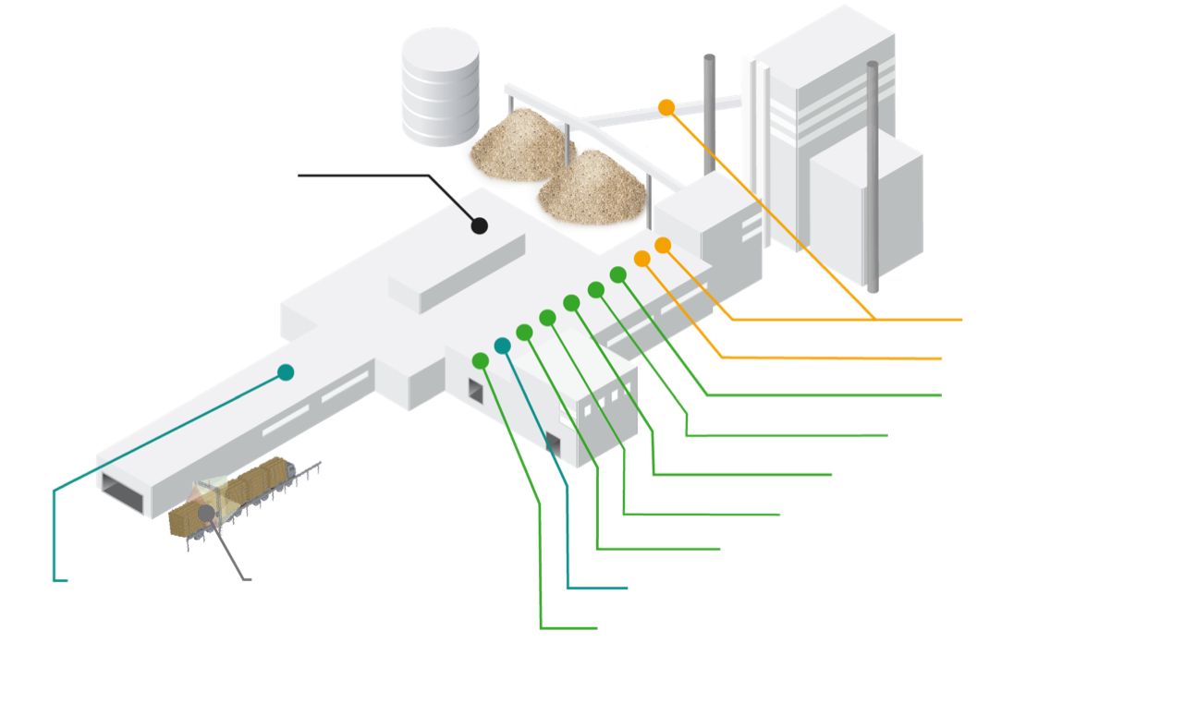
Teknosavo Oy
MATERIAALINKÄSITTELYN OPTIMOINTIA PORTILTA KEITTOON
Teknosavo Oy on yksi johtavista puun- ja hakkeenkäsittelyn optisten mittalaitteiden ja optimointi-menetelmien toimittajista. Teknosavon toiminta perustuu vahvaan tekniseen osaamiseen sekä asiakkaiden prosessien tuntemukseen. Teknosavo on toimittanut järjestelmiä satoihin tuotantolaitoksiin ympäri maailman jo 30 vuoden ajan.
ReportSmart
ChipSmart 3D
ChipSmart 2D
LogSmart
BarkSmartTM
SoundSmartTM
ISO 9001
StoneSmartTM
ProfiSmartTM
FeedSmart
Tehdasmittaus
QS Measurement
FillSmart

Slide 9
KIITOS

